Slide 1
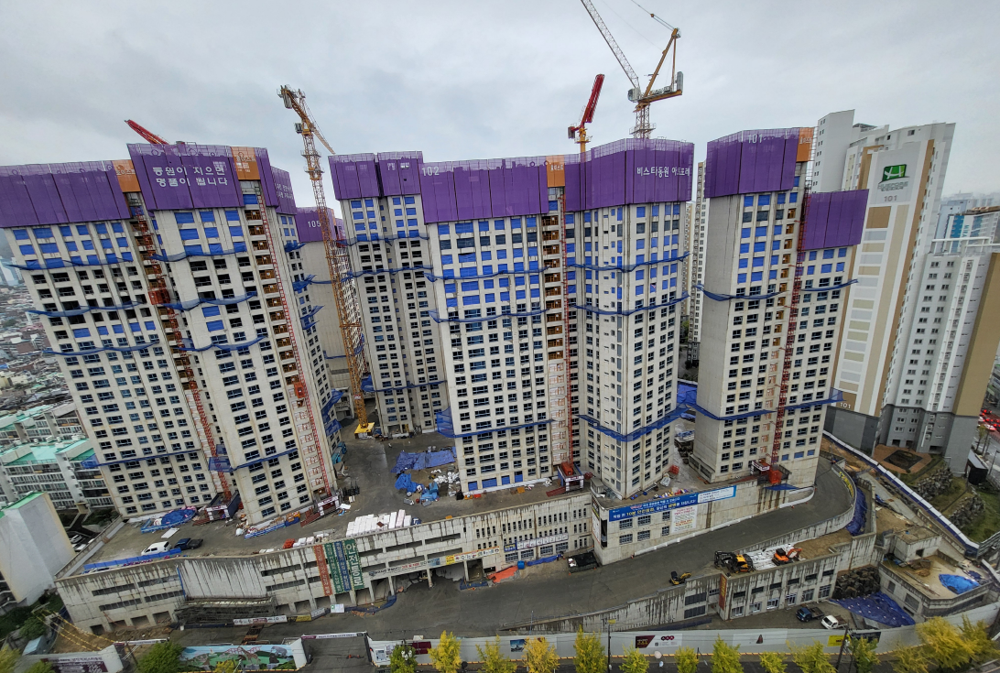
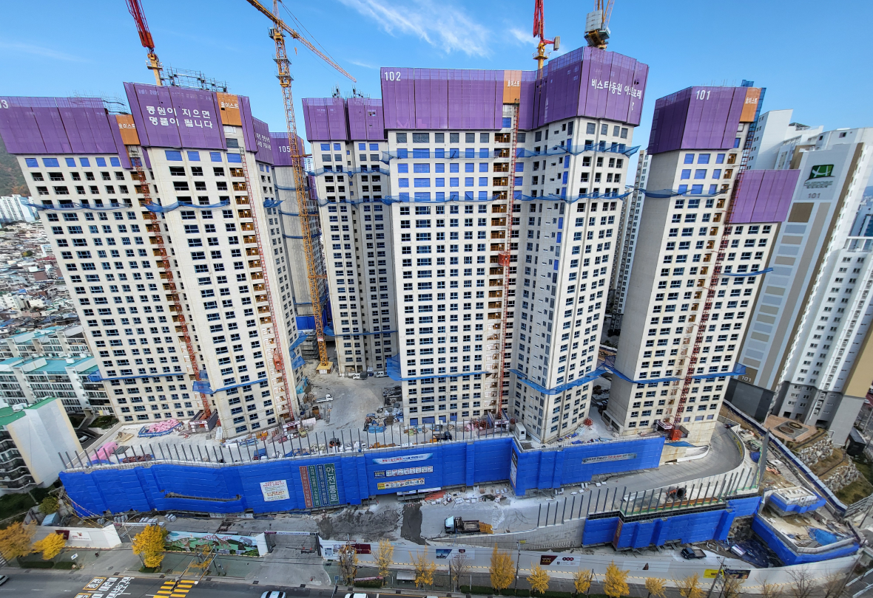
상시(주간) 위험성평가 회의
25.01.08
부암2차 비스타동원 아트포레 신축공사현장

Slide 2
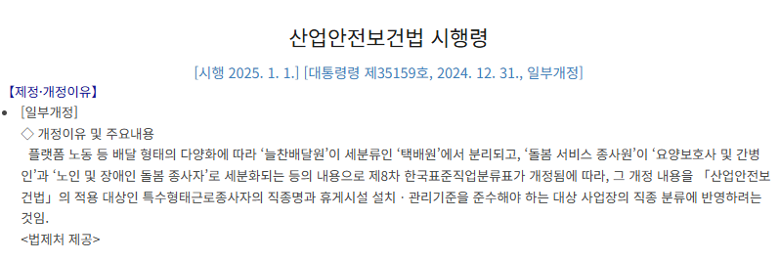

Slide 3
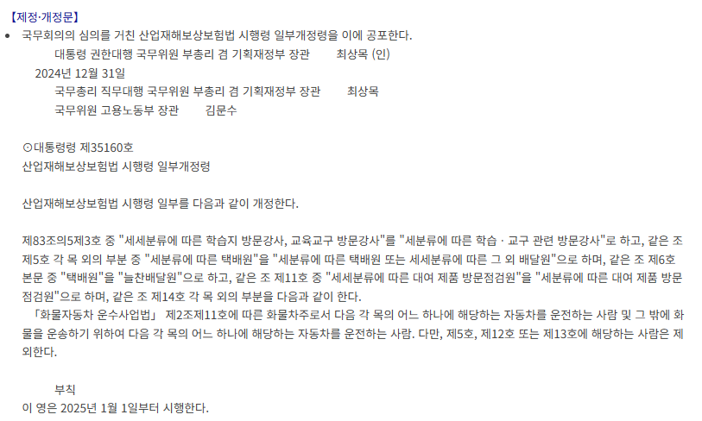

Slide 7
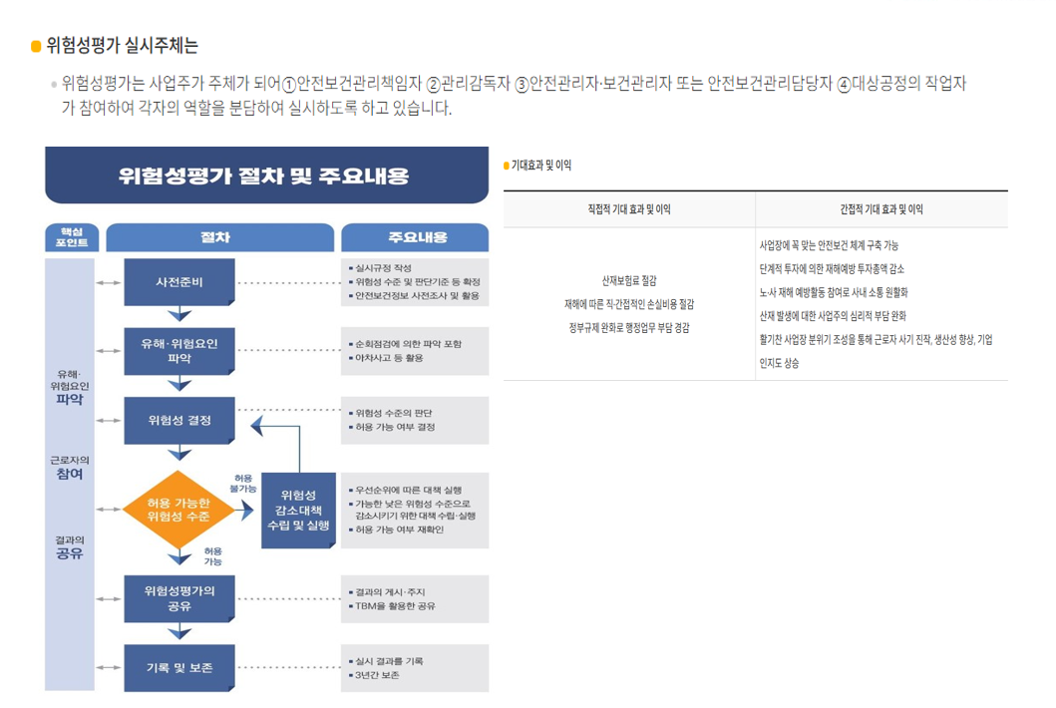

Slide 8
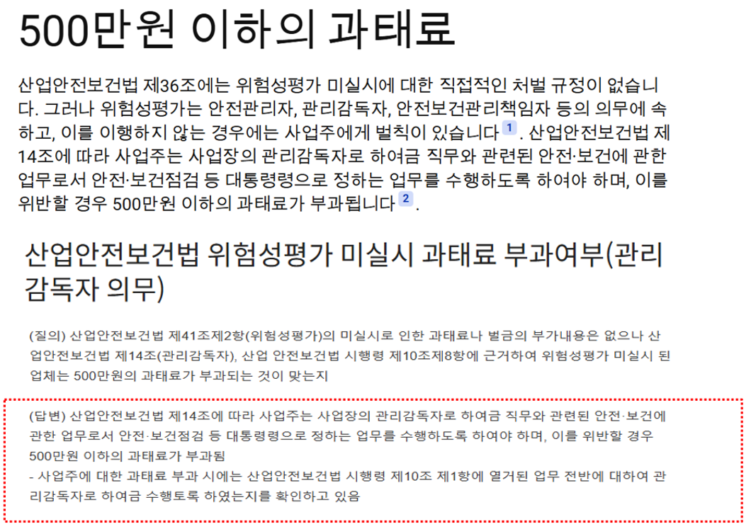
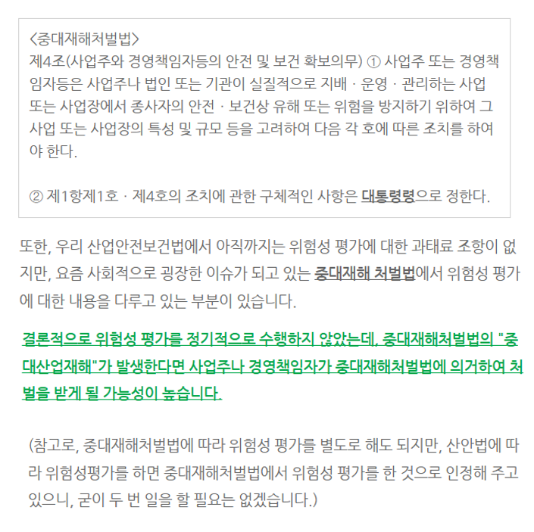

Slide 9
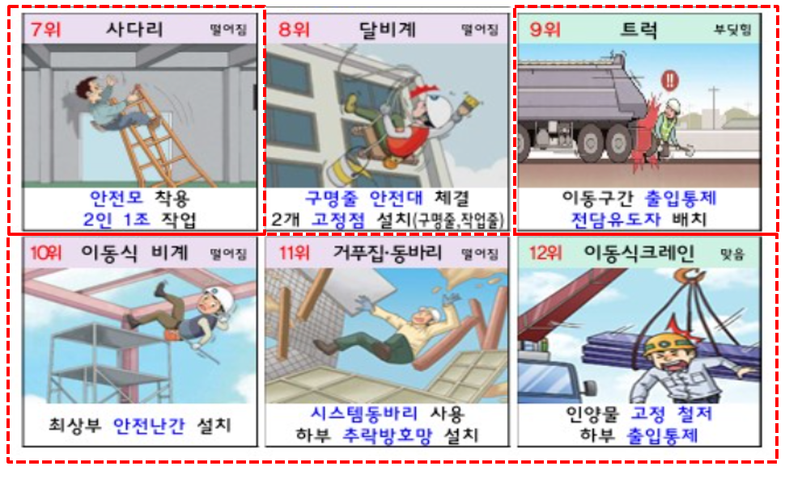

Slide 10
F/B 24.12.18 위험성평가

Slide 11
[ 위험성평가 작성 및 이행유무 불량 시]
1.동원개발 및 협력사의 현장소장님
2.동원개발 안전보건관리자
3.협력사의 관리감독자
4.동원개발의 관리감독자
사고 발생 시 미흡 과 미 실시의 차이는 ….상상이상 입니다.
*동원개발의 수 차례의 지시에도 불응 하게되면 오롯이 협력사의 책임이 크고 책임의 범위도 넓어짐을 인식..
업무지시서 발행

Slide 12
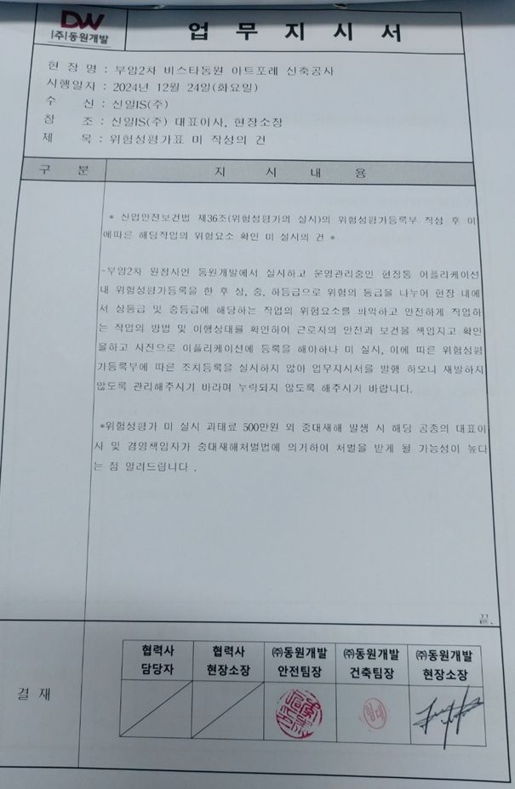
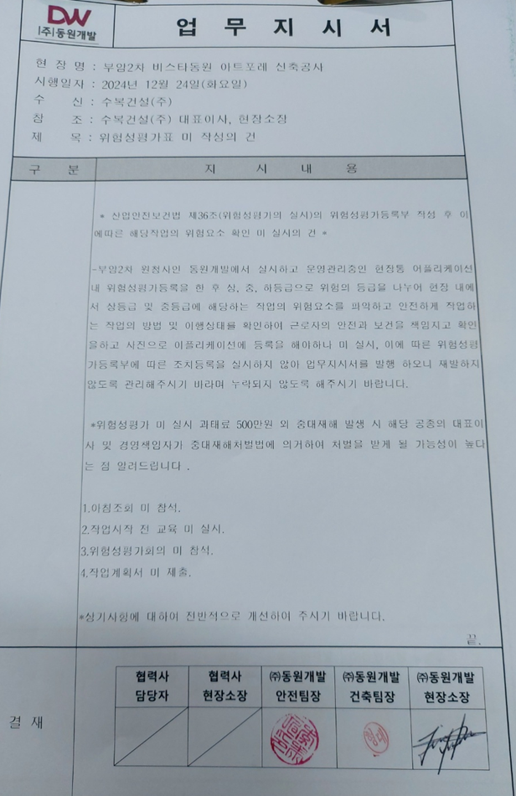
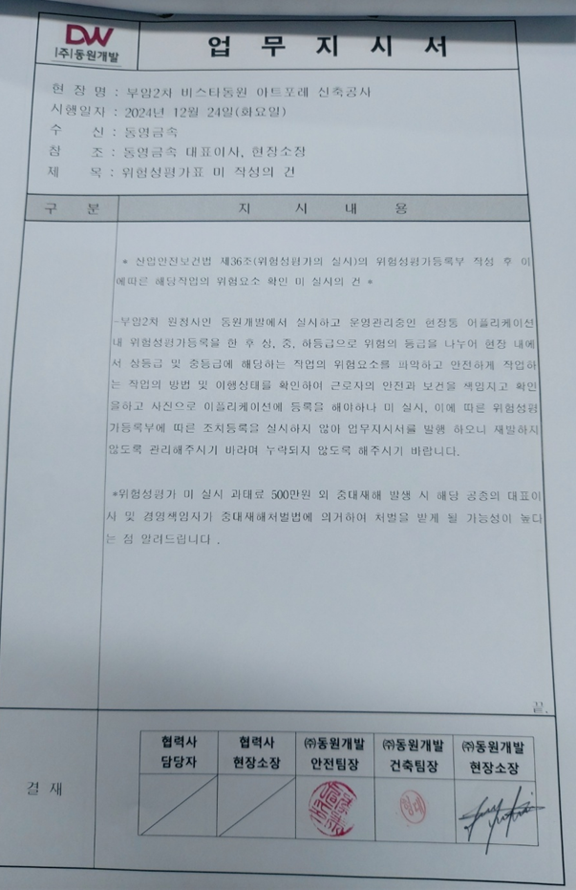
[ 업무지시서]_동영금속,신일,수복

Slide 13
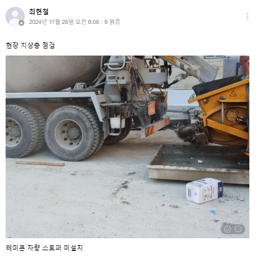
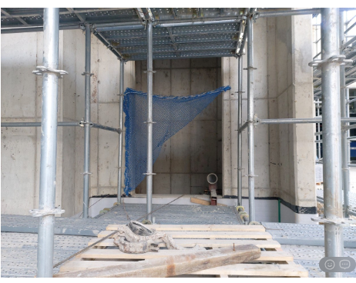
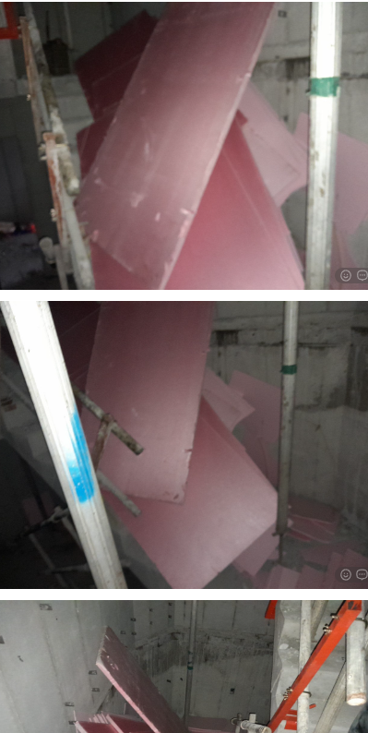
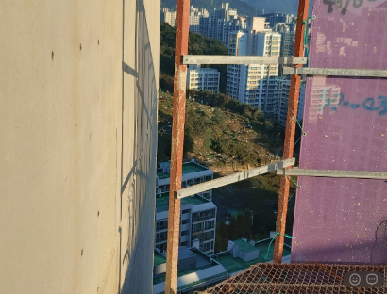
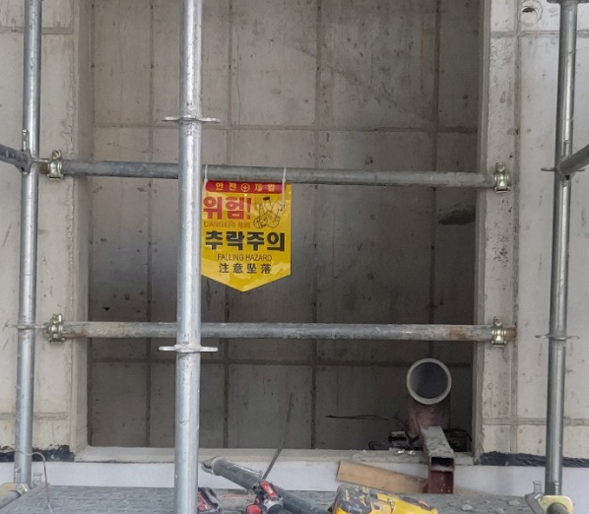
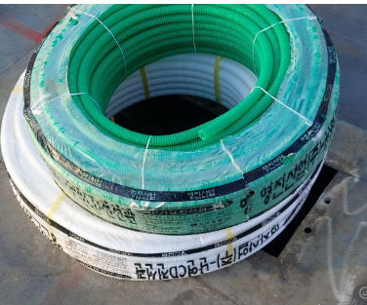
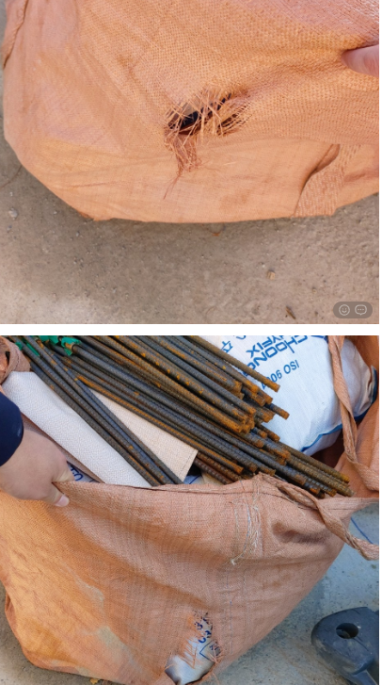
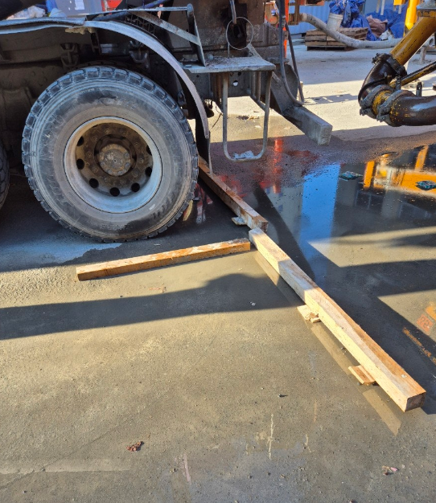
3.주간 위험성평가& 조치등록 (떨어짐)
관리기준 이행
비계설치 후(바닥상승) 오픈구 발생 시 원복 미 조치로 인한 추락사고

Slide 14
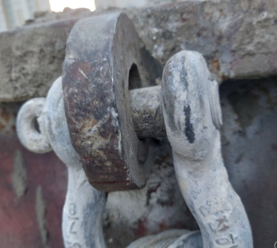
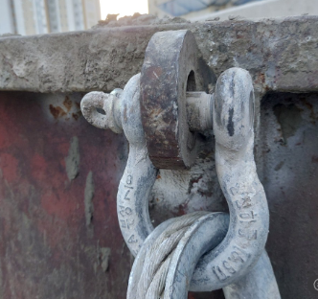
3.주간 위험성평가& 조치등록 (맞음, 쏟아짐)
관리기준 이행
자재양중함 및 호퍼 등 셔클조임상태 확인철저히 관리

Slide 15
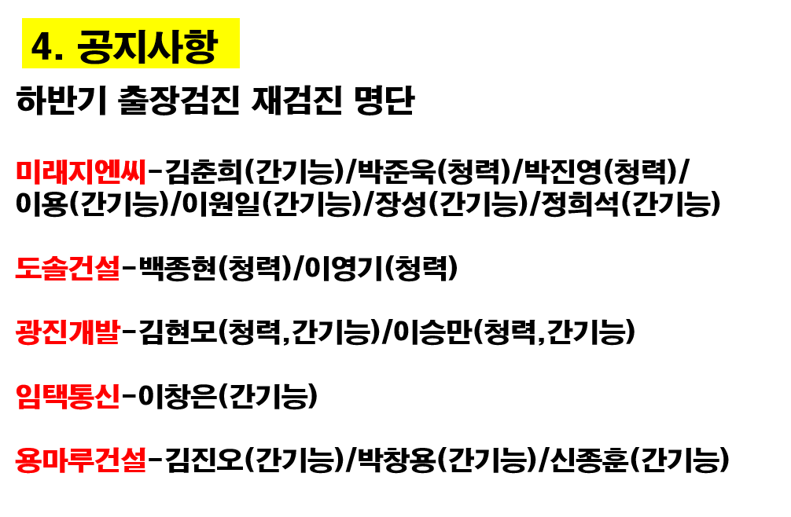
4. 공지사항
1.

Slide 16
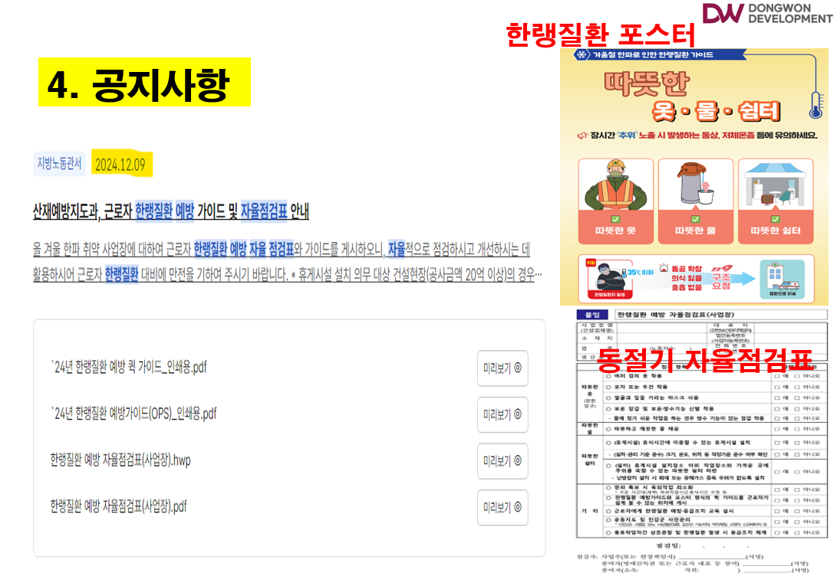
4. 공지사항
1.

Slide 17
5. 건의사항
1.특이사항 없음

Slide 18
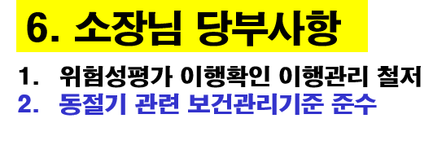
6. 소장님 당부사항
1.

Slide 19
25.01.08 위험성평가

Slide 20
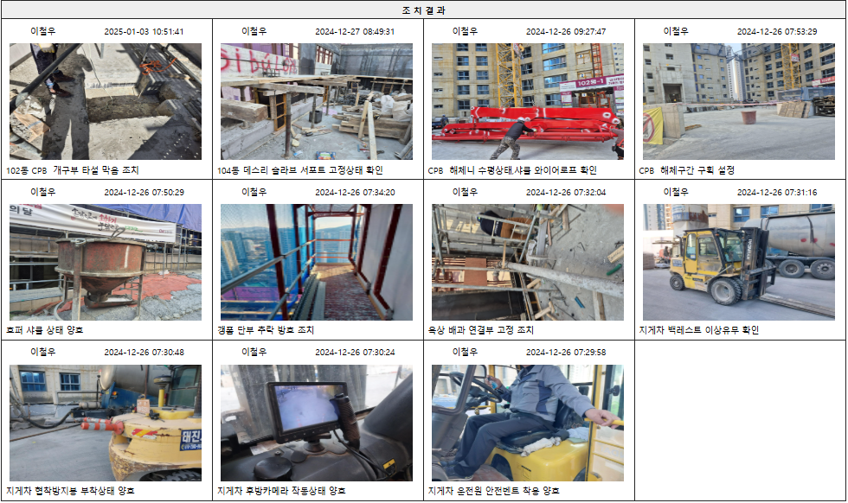
3.주간 위험성평가& 조치등록 (용마루건설)

Slide 21
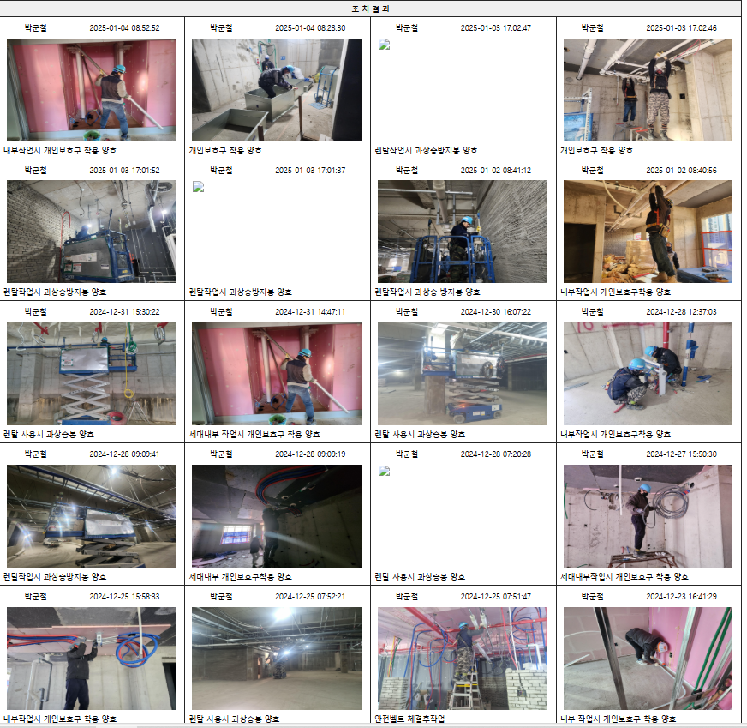
3.주간 위험성평가& 조치등록 (미래지앤씨)

Slide 22
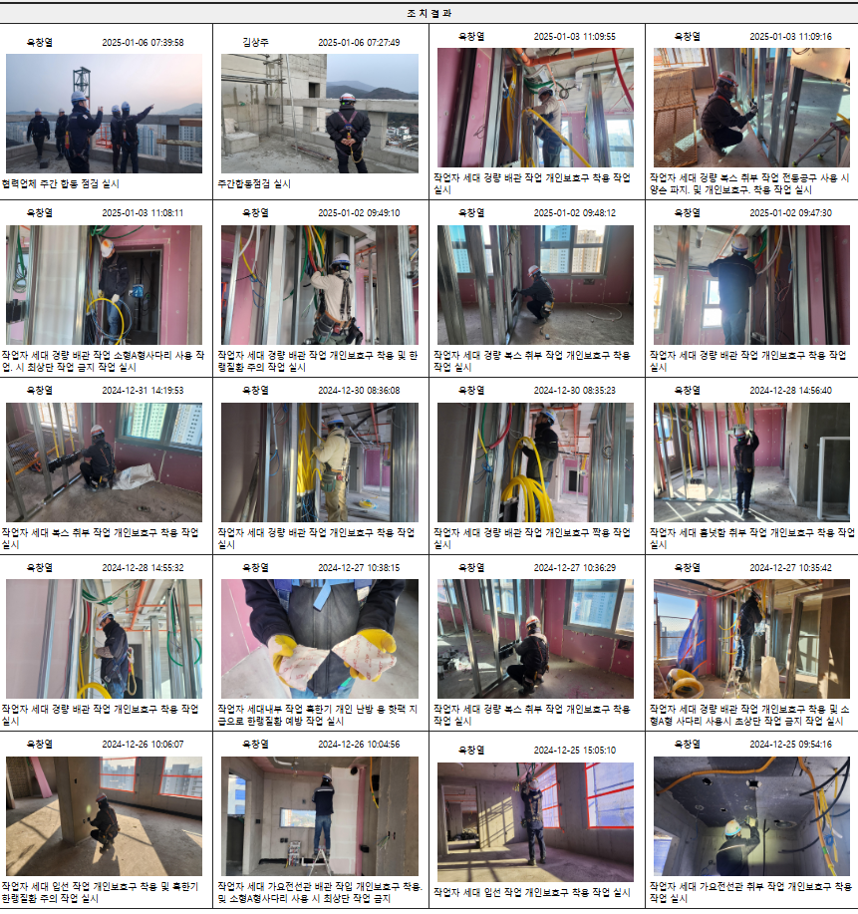
3.주간 위험성평가& 조치등록 (임택)

Slide 23
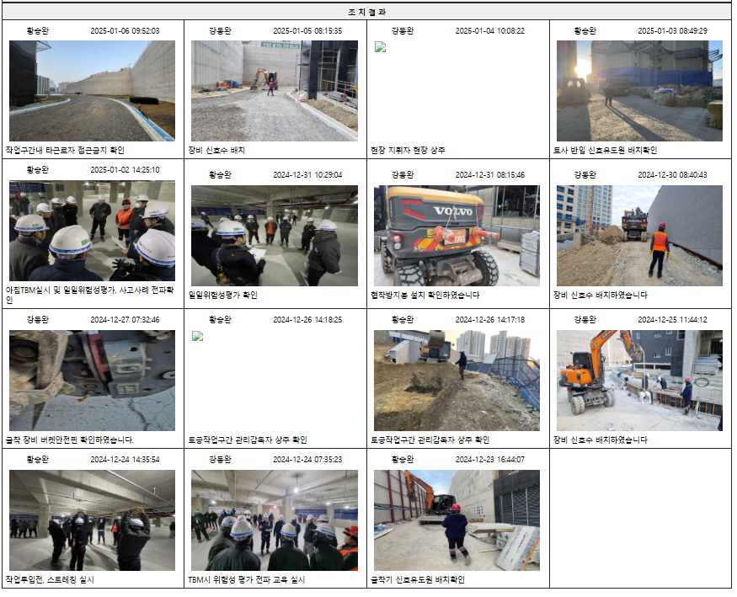
3.주간 위험성평가& 조치등록 (다인개발)

Slide 24
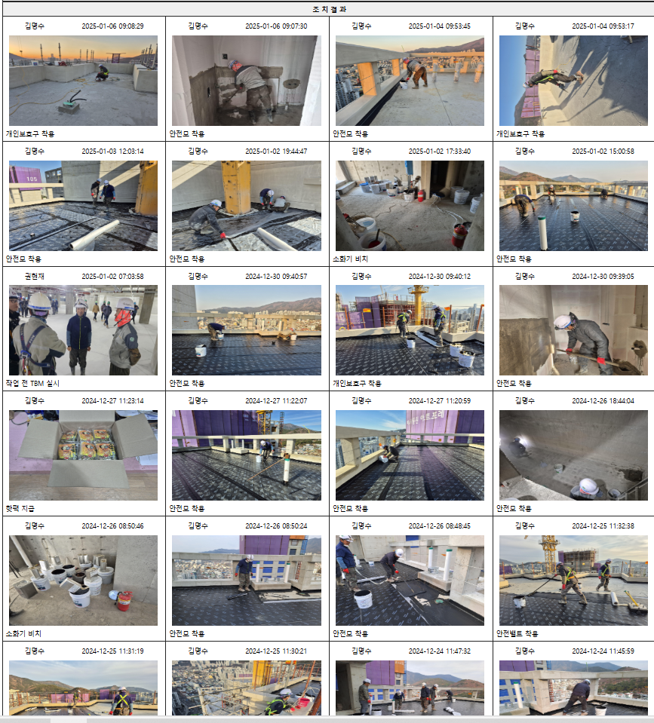
3.주간 위험성평가& 조치등록(도솔건설)

Slide 25
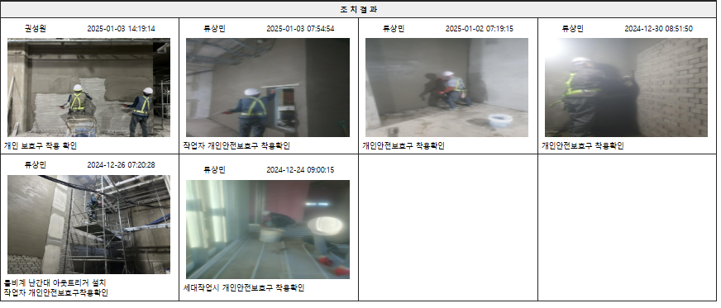
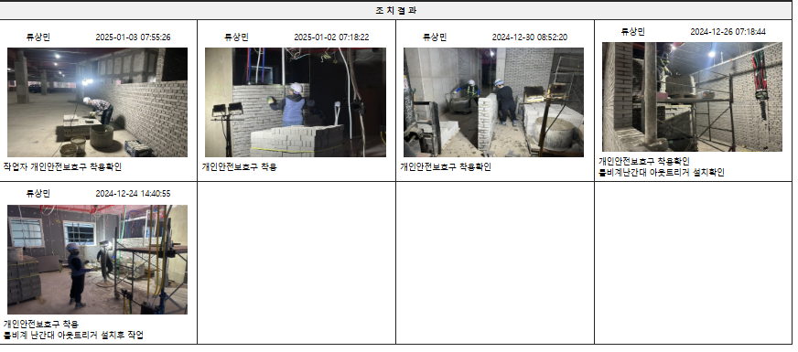
3.주간 위험성평가& 조치등록(명보개발)

Slide 26
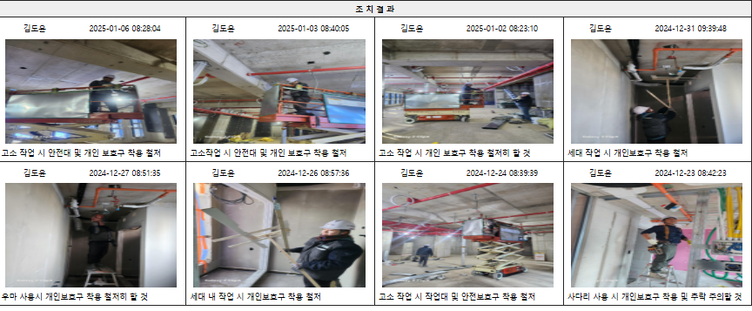
3.주간 위험성평가& 조치등록 (광도)

Slide 27
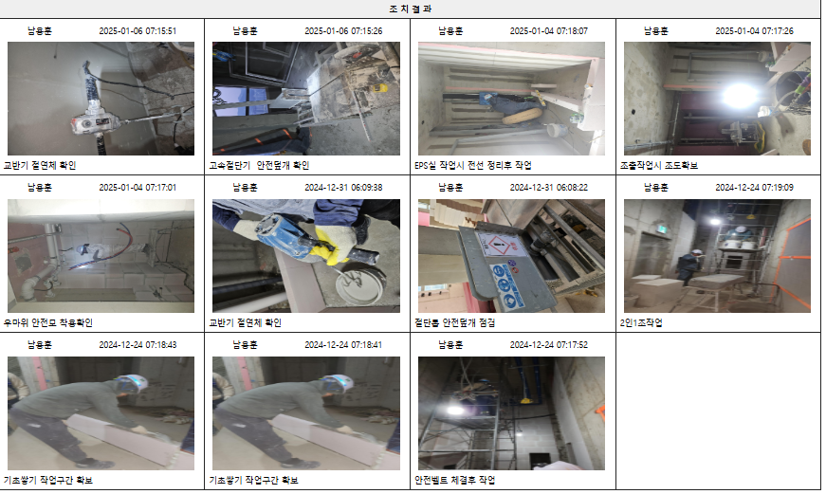
3.주간 위험성평가& 조치등록 (성은)
12월 6일 이후 조치등록 사진 미 등록
12월 10일 이후 작업 시작 전 교육 미 등록

Slide 28
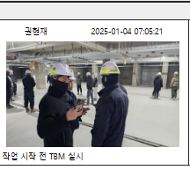
3.주간 위험성평가& 조치등록(금호)
해당업체에서 조치등록 사진등록 필요..
조치등록 미 등록

Slide 29
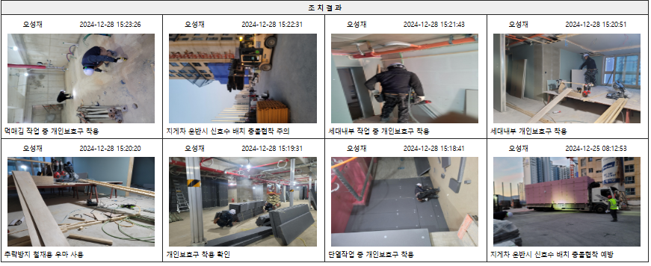
3.주간 위험성평가& 조치등록 (거송)
25년 1월부터 조치등록 미등록

Slide 30
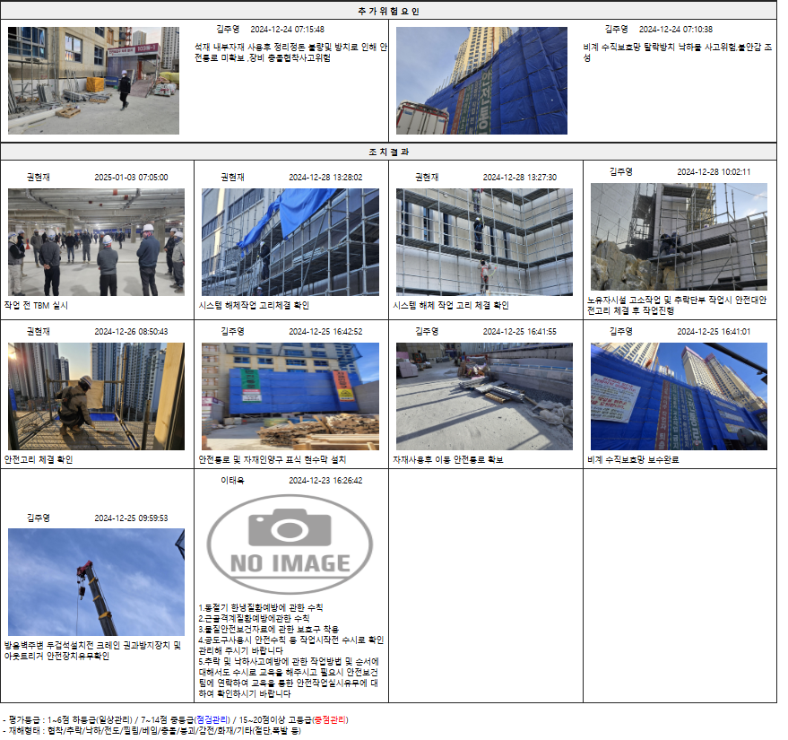
3.주간 위험성평가& 조치등록 (해신석재)
장소별 위험성평가등록부에 의한 상, 중 등급 조치등록 필요

Slide 31
3.주간 위험성평가& 조치등록 (신창)
해당업체에서 조치등록 사진등록 필요..
24.12.23~ 25.01.07 작업미실시?

Slide 32
3.주간 위험성평가& 조치등록(동영금속)
위험성평가 미작성

Slide 33
3.주간 위험성평가& 조치등록(TK)
조치등록 미등록

Slide 34
3.주간 위험성평가& 조치등록(신일)
조치등록 미등록

Slide 35
3.주간 위험성평가& 조치등록(수복)
조치등록 미등록

Slide 36
3.주간 위험성평가& 조치등록(청우)
조치등록 미등록

Slide 37
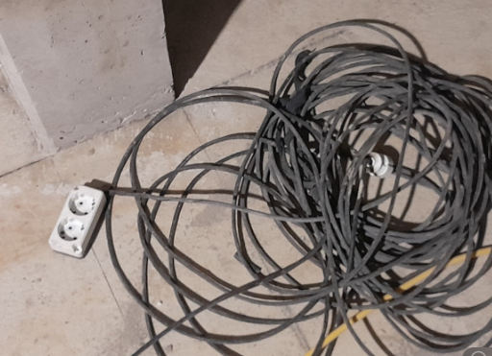
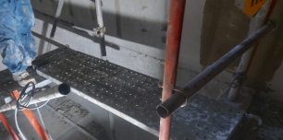
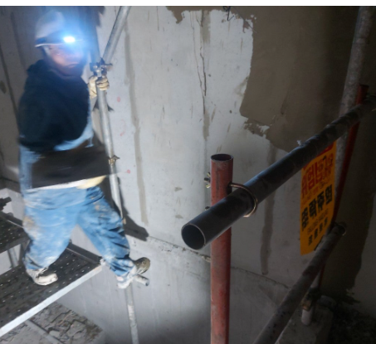
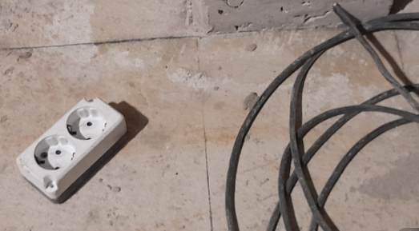
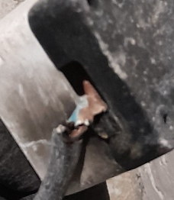
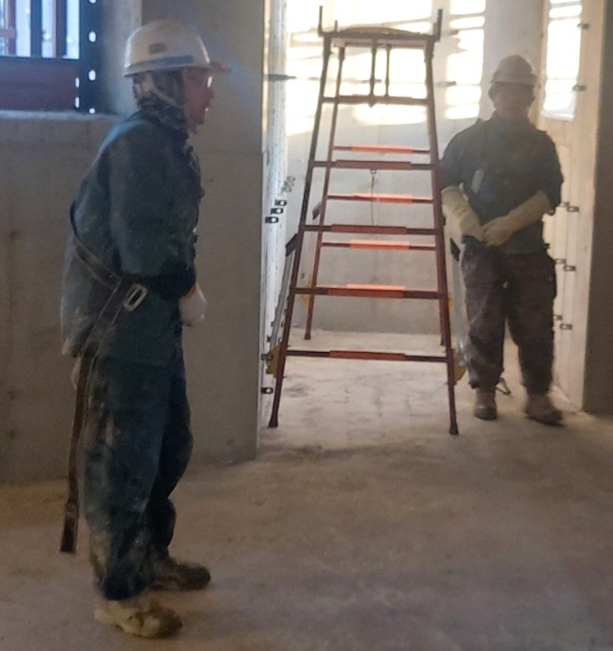
3.주간 위험성평가& 조치등록 (추락)
각 업체별 교육
*최상층 계단부 견출작업시 발판미설치, 고리착용
발판설치 및 개인보호구 착용 및 고리체결 확인

Slide 38
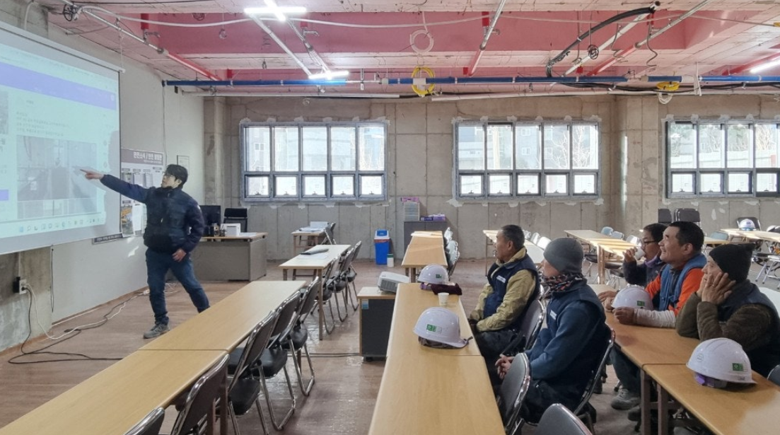
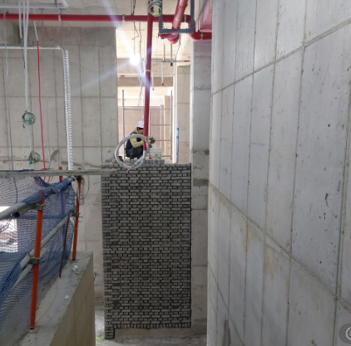
3.주간 위험성평가& 조치등록 (추락)
각 업체별 교육
*3단 틀비계 상부 난간설치 미흡 고리 미 체결로 인한 추락위험
작업을 중지하고 해당인원에 대한 특별교육실시

Slide 39
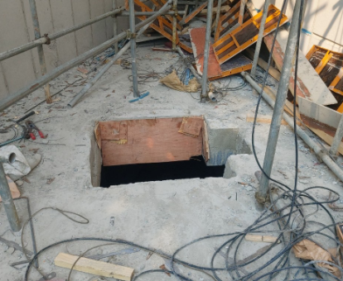
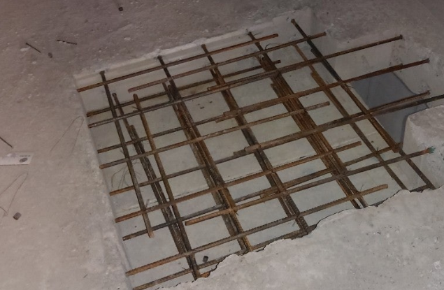
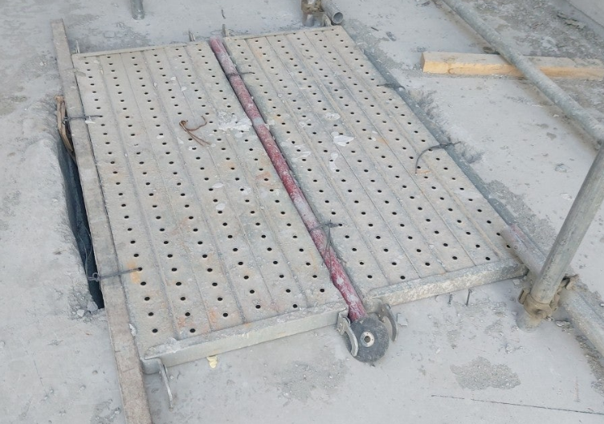
3.주간 위험성평가& 조치등록 (추락)
각 업체별 교육
*C.P.B 해체 후 개구부 미 폐합으로 인한 추락사고
타설준비 및 덮개설치 확인

Slide 40
3.주간 위험성평가& 조치등록 (화재, 감전)
각 업체별 교육
*가설전선 연결부 압착
절단조치

Slide 41
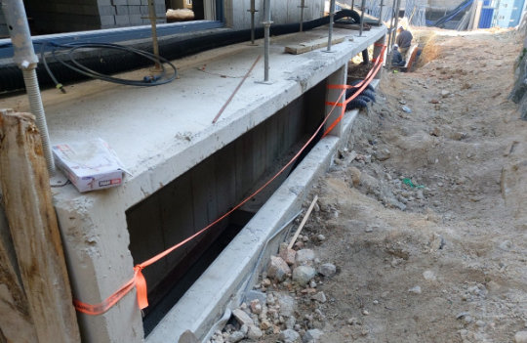
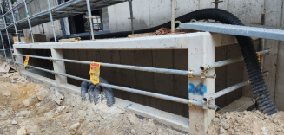
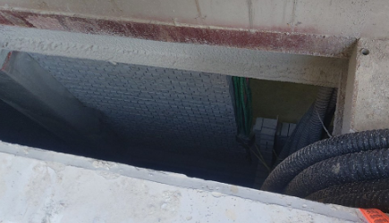
3.주간 위험성평가& 조치등록 (추락)
각 업체별 교육
*D/A 주변 되메우기로 인한 추락위험
강관파이프로 폐합조치 _주변 타구역 동일한 방법으로 조치

Slide 42
3.주간 위험성평가& 조치등록 (추락)
각 업체별 교육
*수직합벽부 되메우기 후 안전보강 미흡으로 추락위험
난간설치완료 차후 되메우기 전 안전방호시설물 확인관리철저

Slide 43
3.주간 위험성평가& 조치등록 (추락)
각 업체별 교육
*압송관 해체작업 후 미원복으로 추락위험
추락방호조치

Slide 44
3.주간 위험성평가& 조치등록 (추락)
각 업체별 교육
*압송관 해체작업 후 미 원복으로 추락위험
원복조치

Slide 45
3. 사고사례

Slide 52
4. 공지사항
2025년 산업안전보건법령요지 제작 예정

Slide 53
4. 공지사항
2. 2차검진 완료
3. 간기능 검사 이상
공지 드린 명단 중 간기능 검사 시 이상
소견 (라-작업금지 판정) 및 간기능
수치 높음
4. 24년 출장건강검진 세금계산서
마무리 확인.
5. 각 업체별로 결과서는 병원 문의.
개별 결과지 문자로 송부 예정.

Slide 54
4. 공지사항
달비계 관련 (외부견출, 외부도장, 그래픽, 준공청소, 보일러 연통 등 등 )

Slide 55
4. 공지사항
달비계 관련 (외부견출, 외부도장, 그래픽, 준공청소, 보일러 연통 등 등 )

Slide 56
4. 공지사항
달비계 관련

Slide 57
4. 공지사항
달비계 관련

Slide 58
4. 공지사항
달비계 관련

Slide 59
5. 건의사항
1.특이사항 없음

Slide 60
6. 소장님 당부사항
1.상부층 (지상층)흡연금지 및 입수보행금지 통제관리필요.
2.지정된 장소에서 흡연하도록 할 것.(화재예방관리)
3.작업 전, 중, 후 주변청소 및 정리정돈 실시독려

